Slide 1
Optimización de Consultas
Base de Datos II

Slide 2
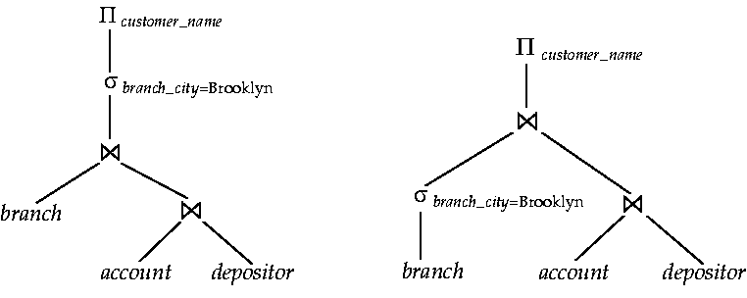
Introducción
Dada un expresión del álgebra relacional el Optimizador de Consultas (OC) debe producir un plan de ejecución que calcule el resultado de la manera menos costosa.
La generación de planes de ejecución implica dos etapas:
  Generar expresiones que sean lógicamente equivalentes a la expresión de la consulta.
  Anotar las operaciones con los algoritmos a utilizar.

Slide 3
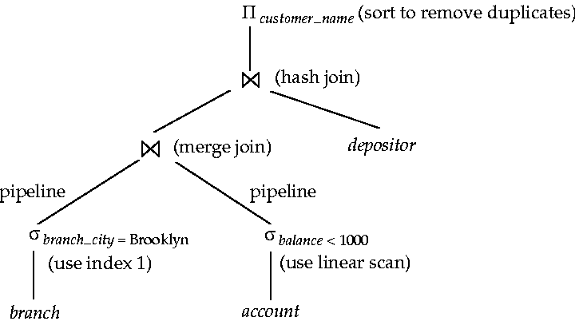
Introducción
Un Plan de Ejecución define:
  El algoritmo que debe ser utilizado para cada operación.
  El orden de evaluación de los operaciones.

Slide 4
Optimización basada en costo
Dados dos planes de ejecución la diferencia en tiempo de ejecución entre ambos puede ser enorme.
  Segundos Vs Días
Los pasos de la Optimización Basada en Costo son:
  Generar expresiones lógicamente equivalente basada en reglas de equivalencias
  Anotar cada expresión de manera a obtener diferentes planes.
  Escoger el plan más barato basado en un costo estimado.
La estimación del costo de los planes se basa en:
  Información estadística acerca de la relaciones.
    Br, Fr, MBi, Aai
  Información estadística acerca de los resultados intermedios.
  Estimación del costo de los algoritmos usando como entrada la información estadística

Slide 5
Trasformación de las expresiones
Dos expresiones se dicen equivalentes si generan el mismo conjunto resultado en cada ejemplar legal de la base de datos.
Una regla de equivalencia indica las dos formas equivalentes de una expresión.
  Se puede substituir una expresión de la primera forma por otra equivalente de la segunda forma y viceversa.
El optimizador hace uso de la reglas para transformar las expresiones en otras equivalentemente lógicas.

Slide 6



Reglas de equivalencia
Las condiciones conjuntivas pueden descomponerse en una secuencia de selecciones individuales.
Las operaciones de selección son conmutativas.
Sólo la ultima operación de proyección es necesaria, las otras pueden omitirse.
Las selecciones pueden combinarse con los productos cartesianos y con las reuniones zeta
  σ_{θ}(E₁ X E₂) = E₁ _{θ} E₂
  σ_{θ1}(E₁ _{θ2} E₂) = E₁ _{θ1∧ θ2} E₂

Slide 7
Reglas de equivalencia
Las reuniones zeta y reuniones naturales conmutativas.
E_{1 θ} E₂ = E₂ _{θ} E₁
(a) Las operaciones de reunión natural son asociativas.
(E₁ E₂) E₃ = E₁ (E₂ E₃)
(b) Las operaciones de reunión zeta son asociativas en la siguiente manera.
(E_{1 θ1} E₂) _{θ2∧ θ3} E₃ = E_{1 θ1∧ θ3} (E₂ _{θ2} E₃)
Donde θ2 solo involucra atributos de E₂ y E₃

Slide 8
Reglas de equivalencia
La operación de selección se distribuye sobre la operación de reunión zeta cuando:
  La condición de selección solo involucra a atributos de una de la relaciones (en este caso E₁).
  σ_{θ0}(E₁ _{θ} E₂) = (σ_{θ0}(E₁)) _{θ} E₂
  Cuando las condiciones de selección involucran de forma separada a atributos de una de las relaciones.
  σ_{θ1}∧_{θ2} (E₁ _{θ} E₂) = (σ_{θ1}(E₁)) _{θ} (σ_{θ2} (E₂))

Slide 9
Reglas de equivalencia
La proyección se distribuye sobre una reunión zeta de la siguiente manera:
  Si la condición sólo involucra atributos de L₁ U L₂
  Dada la reunión E₁ _{θ} E₂ y,
    Siendo L1 y L2 atributos de E1 y E2 respectivamente.
    Siendo L3 atributos de E1 involucrados en la condición de reunión pero que no están en L1 U L2.
    Siendo L4 atributos de E2 involucrados en la condición de reunión pero que no están en L1 U L2.
∏
(
E
E
)
=
(
∏
(
E
))
(
∏
(
E
))
L
1
∪
L
2
1
θ
2
L
1
1
θ
L
2
2
∏
(
E
E
)
=
∏
((
∏
(
E
))
(
∏
(
E
)))
L
1
∪
L
2
1
θ
2
L
1
∪
L
2
L
1
∪
L
3
1
θ
L
2
∪
L
4
2

Slide 10
Reglas de equivalencia
Las operaciones de unión e intersección son conmutativas.
E₁ ∪ E₂ = E₂ ∪ E₁
E₁ ∩ E₂ = E₂ ∩ E₁
Las operaciones de unión e intersección son asociativas.
(E₁ ∪ E₂) ∪ E₃ = E₁ ∪ (E₂ ∪ E₃)
(E₁ ∩ E₂) ∩ E₃ = E₁ ∩ (E₂ ∩ E₃)
La selección es distributiva sobre las operaciones de unión intersección y diferencia.
σ_{θ} (E₁ – E₂) = σ_{θ} (E₁) – σ_{θ}(E₂).
Lo cual también es válido para ∪ y ∩
Además:
σ_{θ} (E₁ – E₂) = σ_{θ}(E₁) – E₂
Válido para ∩, pero no para ∪
La proyección es distributiva sobre la operación de unión.
Π_{L}(E₁ ∪ E₂) = (Π_{L}(E₁)) ∪ (Π_{L}(E₂))

Slide 11
Ejemplo de transformaciones
Considerando los siguientes esquemas:
  Esquema-sucursal = (nombre-sucursal, ciudad-sucursal, activo)
  Esquema-cuenta = (número-cuenta, nombre-sucursal, saldo)
  Esquema-impositor = (nombre-cliente, número-cuenta)
La consulta en el algebra relacional:
Π _{nombre-cliente} (σ ciudad-sucursal =«Arganzuela» ∧ saldo >1000 ( sucursal (cuenta impositor)))
Se transforma en:
Π _{nombre-cliente} ((σ _{ciudad-sucursal =«Arganzuela»} (sucursal)
σ _{saldo >1000} (cuenta)) impositor)

Slide 12
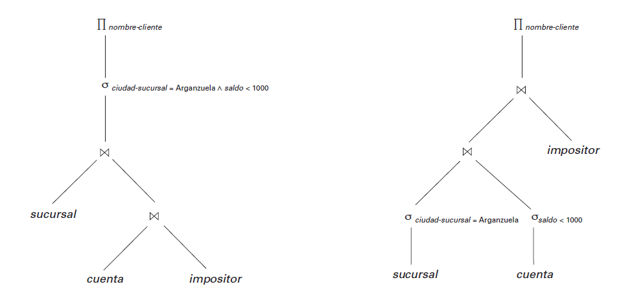
Ejemplo de transformaciones

Slide 13
Orden de las reuniones
Gracias a la asociación de las operaciones de reunión se puede elegir cual calcular primero en función al tamaño del resultado generado.
Si se tiene que calcular r₁ r₂ r_{3,} esto se puede calcular como:
  (r₁ r₂) r₃, o como
  r₁ (r₂ r₃ )
  Se elige la opción que requiera de menor espacio temporal.

Slide 14
Orden de las reuniones
Si se tiene que calcular (r₁ r₂) r₃, pero resulta que r₁ y r₂ no tienen atributos en común, la operación degenera en (r₁ x r₂) r₃.
Si r₁ y r₂ son relaciones grandes se requerirá del uso de mucho espacio temporal
Si r₃ tiene atributos en común con r₁ y r₂ entonces la operación se puede transformar en (r₁ r₃) r₂.
  (r₁ r₂) r₃
  r₁ (r₂ r₃)
  r₁ (r₃ r₂)
  (r₁ r₃) r₂
Por asociatividad se puede elegir la operación que requiera menor tamaño temporal.

Slide 15
Enumeración de expresiones equivalentes
El optimizador aplica sistemáticamente las reglas de equivalencia para generar expresiones equivalentes a la consulta dada.
Se pueden generar todas la expresiones como sigue:
  Repetir hasta que todas las expresiones hayan sido procesadas.
    Seleccionar una expresión no procesada.
    Aplicar cada regla de equivalencia aplicable.
    Agregar las nuevas expresiones al resultado.
El enfoque anterior es muy costoso en términos de tiempo y espacio.

Slide 16
Elección de los planes de evaluación
Se debe considerar las diferentes técnicas de evaluación de la operaciones cuando se escogen los planes.
  Escoger el algoritmo menos costoso de cada operación independientemente no lleva siempre al mejor plan.
    El join por mezcla podría ser un poco más costos que un join por hash, pero puede proporcionar un resultado ordenado que podría reducir el costo de las operaciones siguientes.
    El Join por bucle anidado puede dar oportunidad al encausamiento de operaciones.
En la práctica los optimizadores incorporan elementos de los siguientes enfoques:
  Buscar todos los planes y escoger el mejor basado en un enfoque de selección basada en costo.
  Usar heurísticas para escoger los planes.

Slide 17
Optimización Basada en Costo
Los optimizadores basados en el coste generan una gama de planes de evaluación a partir de la consulta dada empleando las reglas de equivalencia y escogen el de coste mínimo.
Considerar buscar el mejor ordenamiento para
r₁ r₂ . . . r_{n} .
  Hay (2(n – 1))!/(n – 1)! órdenes de reunión diferentes.
  Con n = 7 son 665280 y con n = 10 son ~= 17.600 millones.
No es necesario generar todos los ordenes, utilizando Programación Dinámica se puede calcular el orden de algún subconjunto y luego utilizarlo más tarde.

Slide 18
Programación Dinámica en Optimización
Para buscar el mejor árbol de join de n relaciones
  Considerar todos los planes de la forma:
  S₁ (S – S₁) donde S₁ es un subconjunto no vacío de S.
  Computar recursivamente el costo de cada subconjunto de reunión de S. Escoger la más barata de las 2^{n} – 1 alternativas
  Caso base de la recursión: acceso a una sola relación.
    Utilizar el modo de acceso más apropiado.
  Cuando se computa el plan para cualquier subconjunto, se guarda el resultado para utilizarlo cuando sea requerido nuevamente, en vez de volver a calcularlo.
    Esto se denomina Programación Dinámica

Slide 19
Algoritmo de PD para la Reunión
procedure hallarmejorplan(S)
if (mejorplan[S].coste ≠ ∞)
return mejorplan[S]
if (S contiene sólo una relación)
establecer mejorplan[S].plan y mejorplan[S].coste en términos de la mejor forma de acceder a S
// mejorplan[S] no se ha calculado anteriormente
else for each subconj. no vacío S1 de S t.q. S1 ≠ S
P1 = hallarmejorplan(S1)
P2 = hallarmejorplan(S – S1)
A = mejor algoritmo para reunir P1 y P2
coste = P1.coste + P2.coste + coste de A
if coste < mejorplan[S].coste
mejorplan[S].coste = coste
mejorplan[S].plan = «ejecutar P1.plan; ejecutar P2.plan; reunir resultados de P1 y de P2 utilizando A»
return mejorplan[S]

Slide 20
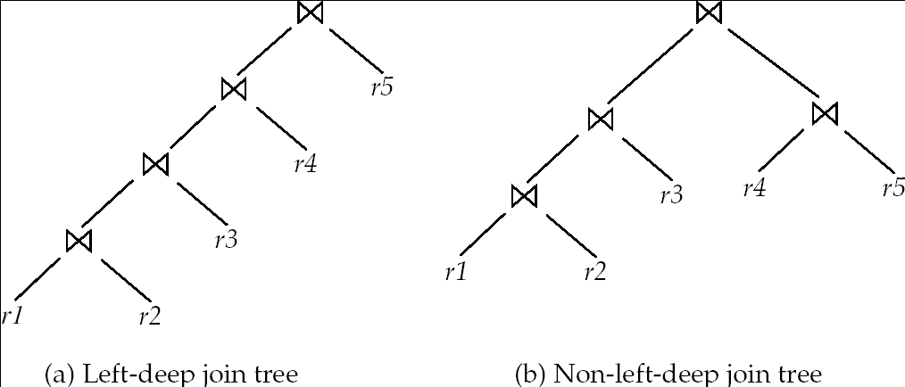
Árboles de Join
Los ordenes de reunión por la izquierda son aquellos en los que el operando de la derecha de cada reunión es una de la relaciones iniciales.
Son convenientes para evaluaciones encauzadas.
El tiempo de consideración de todos los ordenes por la izquierda es O(n!).

Slide 21
Costo de la optimización
La complejidad temporal del algoritmo de P.D. es O(3^{n}).
  Con n = 10 son 59.000 pasos en vez de 17.600 M.
La complejidad espacial es O(2^{n})
Para encontrar el mejor ordenamiento en profundidad por la izquierda de n relaciones:
  Considerar n alternativas con una de la relaciones como entrada derecha y las otras relaciones como entradas izquierdas.
  Lo que modifica el algoritmo de optimización de PD
    Reemplazando el “for each subconj. no vacío S1 de S t.q. S1 ≠ S” por “for each r en S, haciendo S1 = S-r”
Cuando se consideran solo los ordenamientos en profundidad por la izquierda el costo temporal del algoritmo es O(2^{n}).
La optimización basada en costos es costosa, pero vale la pena para BD grandes, en especial si las consultas son pequeñas (n<=10).

Slide 22
Orden Interesante
Considere la expresión (r1 r2) r3, con un atributo común A.
Un orden interesante es un ordenamiento de las tuplas que puede ser útil en operaciones posteriores.
  Utilizar Merge-Join para r1 r2 puede ser mas costoso que un Hash-Join, pero generaría el resultado ordenado por A.
  Pero esto podría ser útil para hacer un Merge-Join con r3.
  Un resultado ordenado también es útil para agregaciones, ordenamiento o agrupamiento.
No es suficiente buscar independientemente el mejor orden de reunión de n relaciones.
  Hay que halla el mejor orden de reunión para cada orden interesante
  Se extiende el algoritmo de optimización de PD para que aparte del orden de reunión también considera si en el conjunto existe un orden interesante aprovechable.
  Usualmente solo se da un pequeño número de ordenes interesantes, lo que no aumenta la complejidad temporal y espacial del alg. de PD

Slide 23
Optimización Heurística
La optimización basa es costo es costosa aun con PD y sus mejoras.
Los SGBD pueden aplicar Heurísticas para reducir el número de posibilidades a ser consideradas en un análisis de costo.
Las Heurísticas son transformaciones en el árbol de la consulta que por lo general (no siempre) disminuyen el costo de procesamiento.
  Realizar las selecciones los más antes posible.
    Descomponer las condiciones conjuntivas.
    Desplazar las selecciones lo más hacia abajo en el árbol.
  Realizar las proyecciones los más antes posible.
    Dividir la lista de atributos de manera a realizar las proyecciones primero (desplazarlas lo más hacia abajo en el árbol).
  Realizar primero operaciones de join o selección más restrictivas.
  Sustituir selecciones sobre productos cartesianos por joins basados en la condición de selección.
  Dar prioridad a la posibilidad de realizar operaciones encauzadas.

Slide 24
Optimización Heurística
Las heurísticas tratan de reordenar el árbol para reducir el tamaño de los datos intermedios lo antes posible.
Las heurísticas pueden aplicarse para determinar varios planes basados en caminos de accesos existentes
  Esta fase de selección del plan de acceso del optimizador heurístico selecciona la estrategia más eficiente para cada operación.
Anteriormente muchos SGBD solo realizaban Optimizaciones basadas en Heurísticas.
  No tenían un optimizador basado en costo

Slide 25
Estructura de los Optimizadores
La mayoría de los optimizadores solo considera ordenaciones profundas por la izquierda.
  Aplicando heurísticas para realizar antes selecciones y proyecciones.
  Útil para reducir la complejidad de optimización y generar planes que aprovechen el encauzamiento.
Antiguas versiones de Oracle solo poseían un optimizador heurístico
  Buscar repetidamente la siguiente “mejor relación” de forma heurística para una reunión.
    Evaluando n planes para cada una de las n relaciones como punto de partida.
SQL introduce un alto grado de complejidad en los Optimizadores cuando se presentan consultas anidadas.
  Subconsultas, op. de conjuntos (unión, intersección, dif.).
  Se analiza cada parte por separado y luego se combinan en un plan global.

Slide 26
Estructura de los Optimizadores
Algunos optimizadores combinan heurísticas de selección y estrategias de generación de planes.
  Un enfoque puede ser:
    Reescritura de operaciones basadas en heurísticas
    Optimización del ordenamiento de joins basada en costo.
Aún cuando la optimización basada en costo puede ser costosa y suponer una sobrecarga:
  El mejoramiento de consultas costosas supone una ganancia.
Así los optimizadores aplican heurísticas para consultas sencillas y realizan una enumeración exhaustiva para consultas complejas.

Slide 27
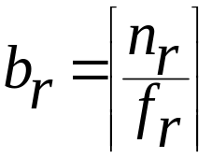
Información Estadística
n_{r} : número de tuplas en la relación r
b_{r} : número de bloques que contienen tuplas de la relación r
t_{r} : tamaño de las tuplas de la relación r en bytes
f_{r} : factor de bloqueo, numero de filas de la relación r que caben en un bloque
V(A, r) : número de valores distintos del atributo o conjunto de atributos A en la relación r

Slide 28
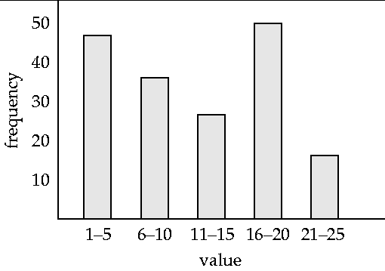
Información Estadística
Histogramas:
  Guarda información acerca de la distribución de los valores en un atributo de una relación.
  Esto ayuda al optimizador a estimar con mayor precisión el número de filas.
    Sin esta información solo se puede suponer que la distribución es uniforme.

Slide 29
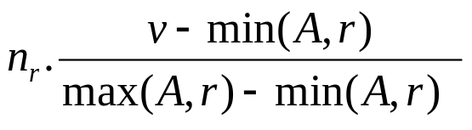
Estimación del tamaño de la relaciones
La estimación del tamaño de una selección depende de la condición
σ_{A=v}(r)
  n_{r} / V(A,r), lo que supone una distribución uniforme.
    Aun así normalmente es una aproximación razonable.
  1, cuando la condición es sobre una clave candidata.
σ_{A ≤ v}(r) (el caso σ_{A ≥ v}(r) es simetrico)
  Si están disponible las informaciones min y max en A
    c = 0 si v < min(A,r)
    c =
  Si existe un histograma es posible refinar la aproximación
  En ausencia de información estadística el tamaño estimado es n_{r} / 2

Slide 30
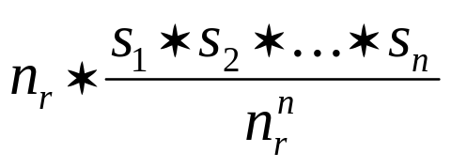
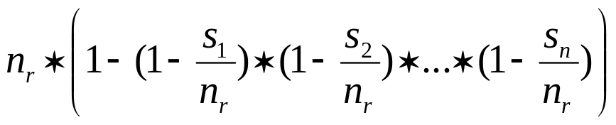
Selecciones complejas
La selectividad s_{i} de una condición θ_{i} es la probabilidad de que una tupla satisfaga θ_{i} .
  s_{i} = |σ_{θ1}(r)|| / n_{r}
Conjunción: σ_{θ1∧ θ2∧. . . ∧ θn} (r). Asumiendo independencia, el numero estimados de tuplas es igual a:
Disjuncion:σ_{θ1∨} _{θ2 ∨. . . ∨} _{θn} (r). El número estimado de tuplas es:
Negation: σ_{¬θ}(r). El número estimado de tuplas es
n_{r} – size(σ_{θ}(r))

Slide 31
Tamaño de las reuniones
El producto cartesiano r x s contiene n_{r} x n_{s} tuplas de tamaño t_{r} + t_{s} bytes.
Si R ∩ S = ∅, r s se reduce a un producto cartesiano r x s.
Si R ∩ S es una clave de r, cada tupla de s se reúne con al menos una tupla de r, siendo el número de tuplas en r s es como máximo igual al número de tuplas de s
Si R ∩ S es una clave foránea que referencia a r, entonces el número de tuplas en r s es igual al número de tuplas de s.
  El caso es simétrico para un clave foránea que referencia a s.

Slide 32


Tamaño de las reuniones
Si R ∩ S = {A} no es una clave de r o s, y además se asume que cada fila de r está en el resultado, entonces el número de filas en r s es estimado como:
Si se cumple lo inverso, entonces el tamaño se estima por:
Por lo general el menor de estos dos valores es la estimación más exacta.
Las estimaciones anteriores se pueden mejorar si se disponen de histogramas

Slide 33
Tamaño de otras operaciones
Proyección: tamaño estimado de ∏_{A}(r) = V(A,r)
Agregación: tamaño estimado de _{A}g_{F}(r) = V(A,r)
Operaciones de conjuntos
  Uniones / Intersecciones en la misma relación:
    Se aplica el tamaño estimado de las selecciones
    σ_{θ1} (r) ∪ σ_{θ2} (r) = ||σ_{θ1} (r) || + ||σ_{θ2} (r)||
  Para operaciones en diferentes relaciones:
    r ∪ s = n_{r} + n_{s}.
    r ∩ s = min (n_{r} , n_{s}).
    r – s = n_{r}.
    Todos estos valores pueden no ser una buena estimación, sin embargo proporcionan un limite superior para los valores reales.
  Outer join:
    r s = ||r s || + n_{r} (right outer join es simetrico)
    r s = ||r s || + n_{r} + n_{s}

Slide 34
Estimación de valores distintos
Selecciones : σ_{θ} (r)
Si θ indica un valor específico (θ → A= 3), etonces:
V(A, σ_{θ} (r)) = 1.
Si θ indica un conjunto de valores:
  V(A, σ_{θ} (r)) = número de valores especificados.
  θ → (A = 1 or A = 3 or A = 4)
    V(A, σ_{θ} (r)) = 3
Si la condición θ es de la forma A op r, siendo op un operador de comparación
  V(A, σ_{θ} (r)) = V(A, r) * s
  Donde s es la selectividad de la operación.
Los casos restantes se aproximan por:
  min(V(A,r), n_{σθ (r)} )

Slide 35
Estimación de valores distintos
Joins: r s
Si todos los atributos en A son de r, la estimación es:
  V(A, r s) = min (V(A, r), n _{r s})
  Caso simétrico para s
Si A contiene atributos A1 de r y A2 de s, entonces la estimación esta dada por:
  V(A, r s) = min(V(A1, r) * V(A2 – A1, s),
  V(A1 – A2, r) * V(A2, s), n_{r s})

Slide 36
Estimación de valores distintos
Los valores distintos en proyecciones, agrupaciones y agregaciones son iguales al de la relación.
  V(A, r)
En operaciones de agregación:
  Para min(A) y max(A), el número de valores distintos se estima como min(V(A, r), V(G, r)), donde G denota a los atributos de agrupamiento.
  Para otras agregaciones (suma, cuenta, promedio) se supone que todos los valores son distintos usándose como estimación a V(G, r)

